Slide 1
FIBONACCI DAY 23th November
MAESTRA CASTIELLO RAFFAELLA
CLASSE 3A 3B Plesso Gianni Rodari

Slide 2
Leonardo fibonacci e la meraviglia dei numeri….

Slide 3
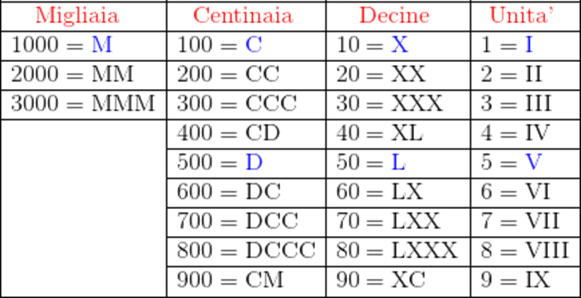
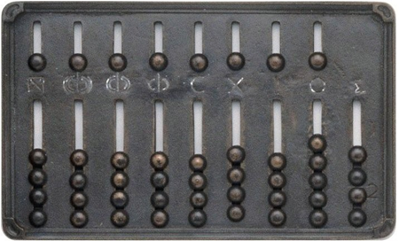
A quel tempo in Europa si usavano ancora i numeri romani, belli, molto conosciuti…ma piuttosto scomodi per fare i calcoli!
Per fare addizioni, sottrazioni, moltiplicazioni e divisioni bisognava memorizzare complesse strategie e usare strumenti di aiuto.
Insomma, chi usava i numeri romani non era di certo veloce a fare le operazioni!

Slide 4
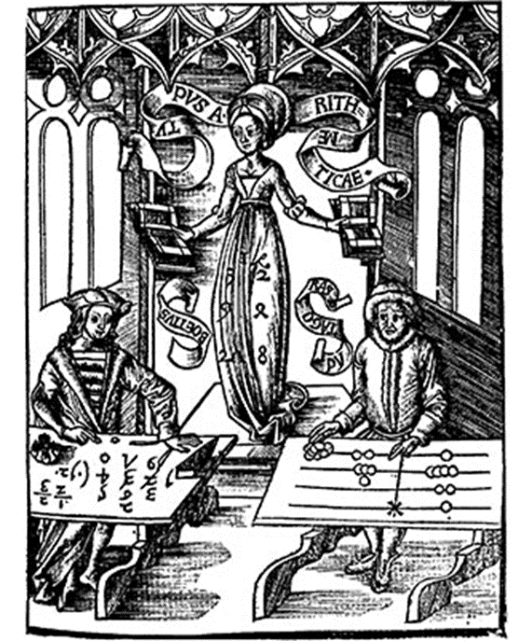
Un giorno il padre di Leonardo era ad un mercato arabo. Dato che usava i numeri romani, aveva un po’ di difficoltà a fare i calcoli alla svelta e si accorse di essere stato “fregato” diverse volte dai mercanti arabi che usavano un sistema per calcolare diverso e molto più svelto!
Alla fine della giornata, decise di chiedere a qualcuno del posto quale sistema per contare e calcolare usassero gli arabi.
Gli spiegarono che gli arabi avevano imparato dal popolo degli indiani un sistema di cifre del tutto nuove che avevano valori particolari a seconda della posizione che occupavano all’interno del numero.

Slide 5
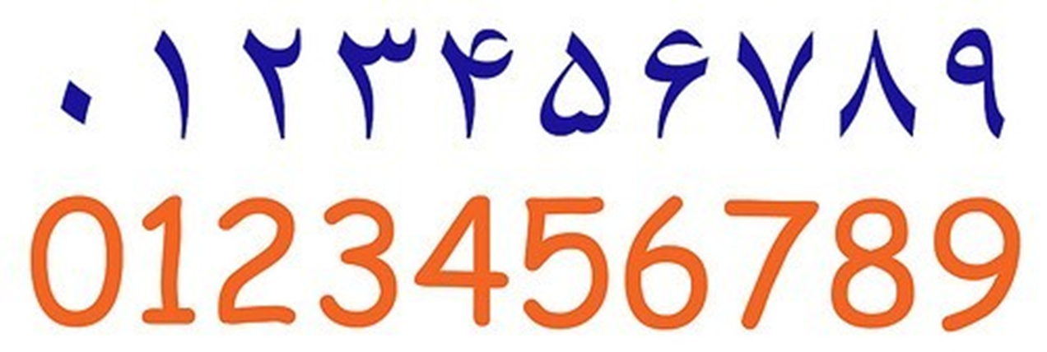
LE CIFRE INDO ARABE E IL LIBER ABACI Le cifre indo-arabe erano queste
Con queste cifre e lo zero (la vera rivoluzione di questo sistema) era semplicissimo fare i calcoli! Bastava mettere i numeri in colonna oppure scomporli e in un attimo si potevano fare tutte le operazioni del mondo!
Anche noi abbiamo imparato a farle così!

Slide 6
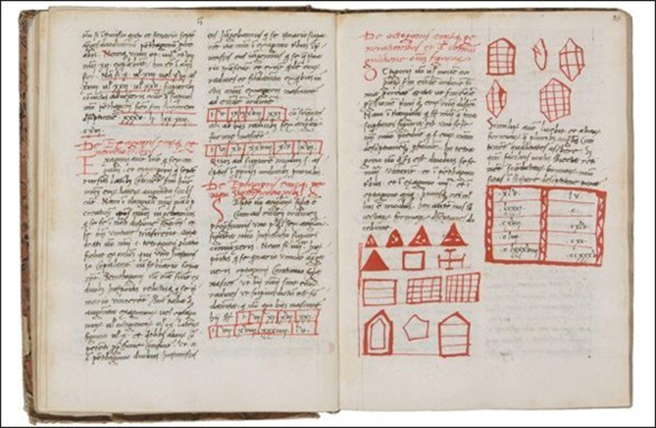
Bonacci decise di insegnare a suo figlio Leonardo questo sistema per renderlo più abile a fare i calcoli.
Leonardo diventò grande e si appassionò sempre di più alla matematica, tanto che scrisse un libro per spiegare a tutta l’Europa che il sistema usato dagli indiani e dagli arabi era davvero vantaggioso, facile e veloce.
Il libro di Fibonacci si intitolava “Liber Abaci”, cioè “Il libro dell’abaco” e oltre a spiegare come venivano usate le cifre indo-arabe e come si potevano svolgere le operazioni, raccoglieva moltissimi problemi ed enigmi da risolvere per esercitarsi con le nuove cifre.

Slide 7
La successione di Fibonacci
"Leonardo Fibonacci, studiando la crescita di una famiglia di conigli, arrivò a comporre una successione di numeri, legati da una regola speciale.
I primi due numeri di questa successione sono 1 e 1.
Poi si prosegue così
1 - 1 - 2 - 3 – 5-8-13…..
Adesso ragionaci su e trova la regola………….

Slide 8
Braviii…sapevo che ci sareste riusciti!!! Dunque…. Per trovare il successivo numero della serie, basta fare la somma dei due numeri precedenti. Quindi, il terzo numero sarà dato dalla somma dei primi due: 1 + 1 = 2. Il quarto dalla somma dei due precedenti: 1 + 2 = 3. E così via. Prova a continuare la successione dei numeri di Leonardo Fibonacci, applicando la regola….

Slide 9
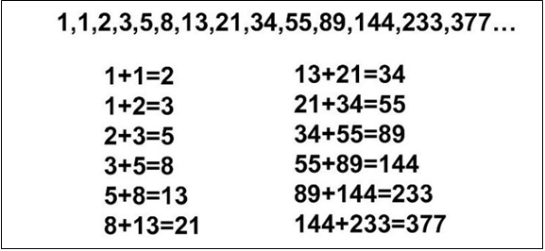
In questo modo si possono trovare questi numeri:
1, 1, 2, 3, 5, 8, 13, 21, 34, 55 …
Continua tu…… fino al venticinquesimo numero della successione.
BUON DIVERTIMENTO!!!!

